Slide 1




Modelagem geométrica e visualização científica
Felipe B. R. Karmann
João M. S. da Silva e Souza
Computação gráfica
Prof. Dalton S. dos Reis

Slide 2

O que é geometria computacional?
É o uso da computação para resolver problemas de geometria
Essa disciplina se preocupa com o uso eficiente dos recursos computacionais para resolver problemas
A teoria dos grafos tem algumas áreas de intersecção com a modelagem geométrica

Slide 3
O que é geometria computacional?
Possui duas principais ramificações:
  Geometria computacional combinatória: lida com objetos geométricos como entidades discretas
  Geometria computacional numérica: lida com a representação de objetos do mundo real de forma compatível com sistemas CAD (computer-aided design)

Slide 4
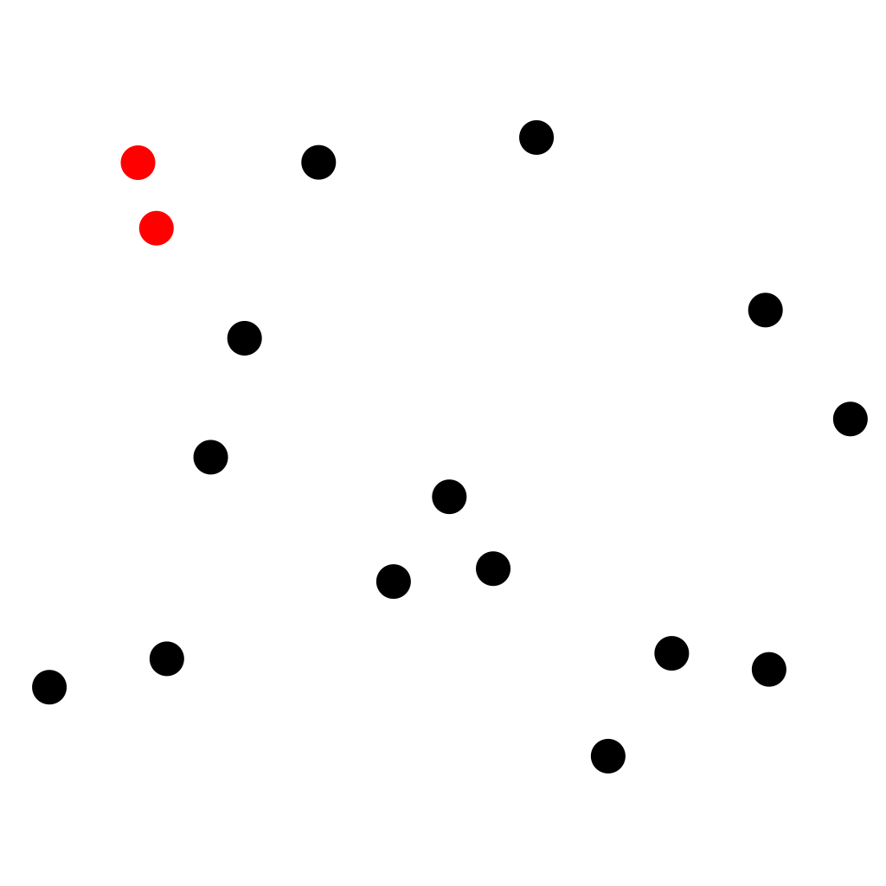
O que faz a geometria computacional combinatória?
Um exemplo é o problema do par mais próximo: dados N pontos em um plano, encontrar os dois pontos mais próximos entre si.

Slide 5
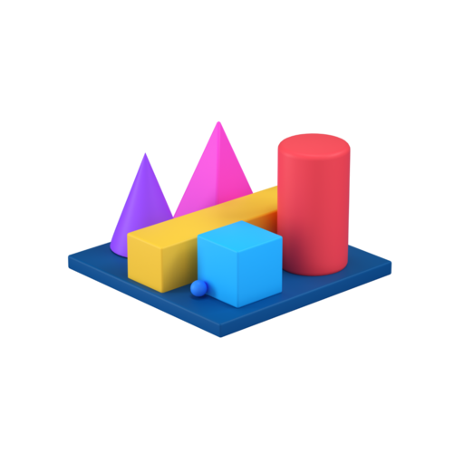
O que faz a geometria computacional numérica?
Também chamada de modelagem geométrica, estuda algoritmos para a descrição matemática de formas

Slide 6

O que é visualização científica?
É o campo que se dedica à criação de imagens para facilitar a compreensão de dados e processos complexos

Slide 7
O que faz a visualização científica?
Exemplos de tipos de visualização:
  Um gráfico de barras que mostra a variação de temperatura ao longo do ano
  Imagens de tomografia computadorizada usadas para diagnósticos médicos
  Um modelo 3D de uma molécula

Slide 8
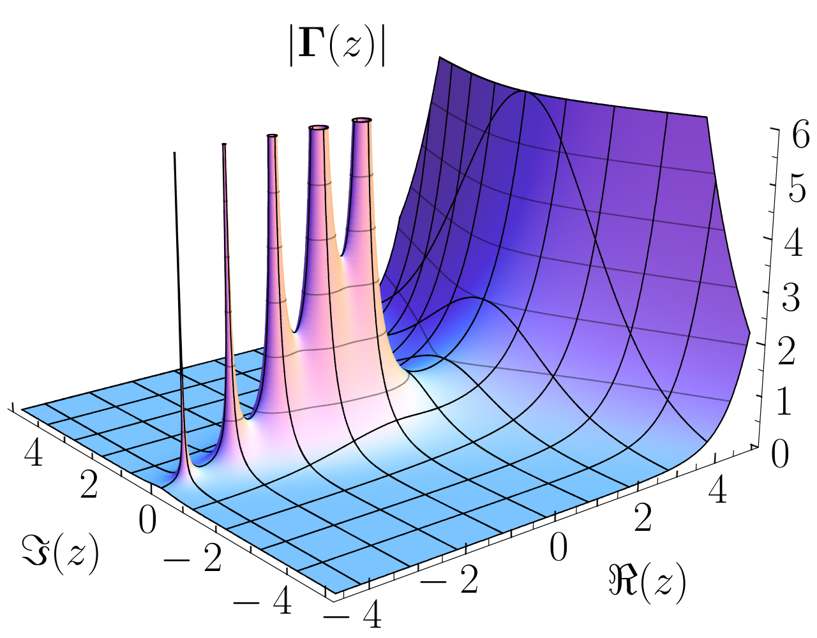
O que faz a visualização científica?

Slide 9
O que faz a visualização científica?
Exemplos de ferramentas populares:
  MATLAB: análise de dados e visualização
  ParaView: visualização de grandes conjuntos de dados
  VTK: biblioteca que suporta a criação de gráficos 3D e visualizações complexas

Slide 10
O que faz a visualização científica?
Exemplos de técnicas de visualização:
  Mapeamento de cores: usa cores para representar dados
  Renderização volumétrica: permite a visualização de dados tridimensionais em volumes completos

Slide 11
FIM
Felipe B. R. Karmann
João M. S. da Silva e Souza
Computação gráfica
Prof. Dalton S. dos Reis

